Slide 1
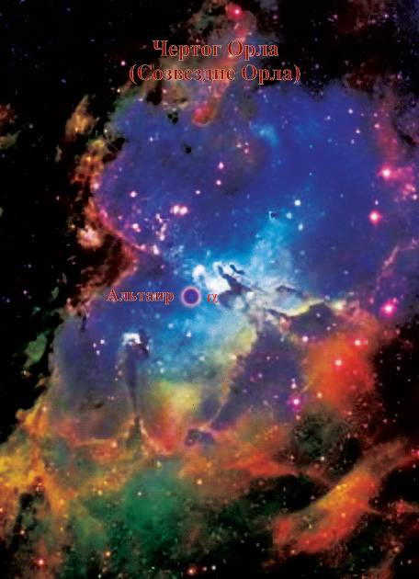

Работу выполнил: Айматдинов Рустам 14 группа Операторов ЭВМ

Slide 2
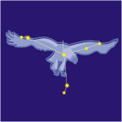
Описание созвездия
Орёл (лат. Aquila), экваториальное созвездие. Западная его часть лежит в восточной ветви Млечного Пути, южнее Стрелы. Площадь созвездия 652,5 квадратных градусов, число звёзд ярче 6m — 70.
Наилучшие условия для наблюдений в июне — августе, видно на всей территории России, лучше видно в центральных и южных районах России, так как это — экваториальное созвездие.
Созвездие лежит к юго-западу от Лебедя. Его легко узнать по трем ярким звездам, расположенным почти точно вдоль прямой линии: Альтаиру, Таразеду и Альшаину (α, γ и β Aql), — шее, спине и левому плечу «орла».

Slide 3

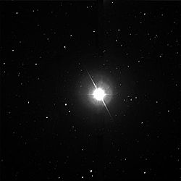
Альтаи́р (α Aql / Альфа Орла) — самая яркая звезда в созвездии Орел и 13-я по яркости звезда на небе с видимым блеском 0,77.
Альтаир является одной из вершин «летне-осеннего треугольника», который виден в Северном полушарии в летние и осенние месяцы. Это белая, горячая звезда спектрального класса A7IV-V.

Slide 4

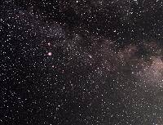
В созвездии Орла есть звезда η Aql. Видимая звёздная величина 3.87m. Расстояние до Земли 1173 св.лет. Переме́нная звезда́ — звезда, блеск которой изменяется со временем в результате происходящих в её районе физических процессов.

Slide 5

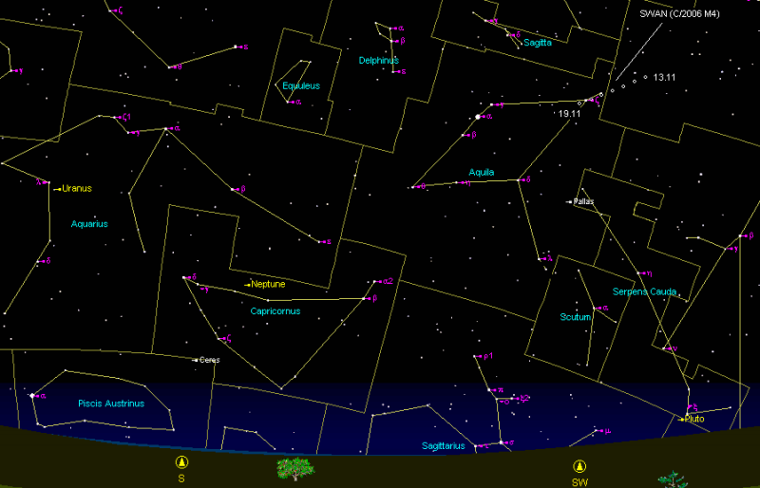
Кси Орла (лат. Xi Aquilae) — звезда, которая находится в созвездии Орёл на расстоянии около 204 световых лет от нас. Вокруг звезды обращается, как минимум, одна планета.

Slide 6

